Slide 1
Przegląd zasad wykonywania kontroli ZDR i ZZR – propozycje zmian
Grzegorz Rusinek WIOŚ w Rzeszowie
Ołtarzew 06.11.2013 r.

Slide 2
Dane dokumentu (stan aktualny, obowiązujący) 1. Nowy System Kontroli 1.3. Procedura wykonywania kontroli - ogólna 1.3.1. Procedury szczegółowe 1.3.1.5. Zasady wykonywania kontroli Zakładów Dużego Ryzyka i Zakładów Zwiększonego Ryzyka wystąpienia poważnej awarii przemysłowej z wykorzystaniem zakupionego sprzętu dla inspektorów, wspomagającego działania kontrolne

Slide 3
2. Cel procedury Głównym celem procedury jest ustalenie jednolitych zasad prowadzenia przez Inspekcję Ochrony Środowiska planowych kontroli w terenie, zakładów zakwalifikowanych jako: - Zakłady Dużego Ryzyka wystąpienia poważnej awarii przemysłowej, - Zakłady Zwiększonego Ryzyka wystąpienia poważnej awarii przemysłowej

Slide 4
3. Przedmiot i zakres procedury Przedmiotem procedury jest przedstawienie sposobu przygotowania oraz przeprowadzania kontroli planowych kompleksowych i problemowych zakładów ZDR oraz ZZR, uwzględniającej ogólne zasady prowadzenia kontroli przez Inspekcję Ochrony Środowiska. Propozycja: wyłączyć z procedury przygotowanie do kontroli, i umieścić ją w procedurze 3. Programowanie kontroli, w celu nie dublowania zapisów w poszczególnych częściach dokumentacji Systemu Kontroli
Notes:
Proponuje się, aby wyłączyć z procedury przygotowanie do kontroli, i umieścić ją w procedurze 3. Programowanie kontroli, w celu nie dublowania zapisów w poszczególnych częściach dokumentacji Systemu Kontroli.

Slide 5
Pkt 4 procedury – Terminologia W punkcie tym zacytowano podstawowe definicje i pojęcia dot. poważnych awarii, określone w ustawie Prawo ochrony środowiska W związku z faktem, że wszystkie te definicje są zapisane w Poś, wydaje się zbędne powielanie ich w tej dokumentacji – propozycja: usunąć z dokumentu

Slide 6
Pkt 5 Odpowiedzialność i uprawnienia W punkcie tym opisano ogólną odpowiedzialność wojewódzkiego inspektora ochrony środowiska, inspektora przeprowadzającego kontrolę oraz kierownika komórki inspekcyjnej. W związku z faktem, że są to ogólne stwierdzenia dotyczące wszystkich kontroli, wydaje się zbędne zapisywanie ich w tej dokumentacji – propozycja: usunąć z dokumentu

Slide 7
6. Sposób postępowania. 6.1.Warunki ogólne. 6.1.1. Zidentyfikowanie zakładu jako obiektu stwarzającego zagrożenie awarią. 1. Zakłady o Dużym Ryzyku (ZDR), Zakłady o Zwiększonym Ryzyku (ZZR). 2. Procedura identyfikacji.

Slide 8
6.1.2. Współpraca z prowadzącym zakład stwarzający zagrożenie wystąpienia awarii. Ustalenie sposobu przekazywania informacji i dokumentów istotnych w procesie prowadzenia czynności, a w szczególności: 1. przez prowadzącego ZDR: - dokumentacji zgłoszenia (notyfikacji), - programu zapobiegania awariom (PZA),

Slide 9
- wdrożonego systemu bezpieczeństwa, - raportu o bezpieczeństwie, - zatwierdzenia raportu o bezpieczeństwie, - wewnętrznego planu operacyjno-ratowniczego, - zewnętrznego planu operacyjno-ratowniczego (jeśli jest wymagany), - dokumentów z przeprowadzonych w kontrolowanym okresie analiz, ćwiczeń oraz wprowadzonych zmian w ruchu, technologii i organizacji zakładu.

Slide 10
2. przez prowadzącego ZZR: - dokumentacji zgłoszenia (notyfikacji), - programu zapobiegania awariom wraz z systemem bezpieczeństwa gwarantującym ochronę ludzi i środowiska, stanowiącym element ogólnego systemu zarządzania zakładem (PZA), - dokumentów z przeprowadzonych w kontrolowanym okresie analiz, ćwiczeń oraz wprowadzonych zmian w ruchu, technologii i organizacji zakładu.

Slide 11
6.1.3. Terminy. Wymagana częstotliwość wykonywania kontroli wynosi: - Zakłady Dużego Ryzyka - kontrola kompleksowa w terenie zakładów raz w roku (nie rzadziej niż co 12 miesięcy), - Zakłady Zwiększonego Ryzyka - kontrola kompleksowa w terenie zakładów co najmniej raz na 2 lata (nie rzadziej niż co 24 miesiące).

Slide 12
Propozycja dot. pkt. Terminy. Informacja o ustawowym obowiązku kontroli ZDR i ZZR i jej częstotliwości wykorzystywana jest podczas planowania kontroli przez planistę. Dlatego też nie jest zasadne umieszczanie jej w procedurze wykonywania kontroli ZDR i ZZR – propozycja: usunąć z tej procedury.

Slide 13
6.1.4. Narzędzia wspomagające. Podczas wykonywania czynności kontrolnych inspektor posiada do dyspozycji: - program kontroli - bazy danych SPIRS, program PSPA - podręczny sprzęt pomiarowy do szybkiej oceny emisji (zrzutów) do środowiska - laptop - GPS - aparat fotograficzny - skaner - drukarka

Slide 14
6.2. Kontrola zakładu Przeprowadzenie kontroli w zakładzie zakwalifikowanym jako ZDR lub ZZR określone zostało jako konsekwencja następujących działań: - przygotowania do kontroli/określenia celów kontroli - przeprowadzenia kontroli - zakończenia kontroli - postępowania pokontrolnego
Notes:
Przygo

Slide 15
Przygotowanie do kontroli/określenie celów kontroli. Jest to procedura określona w odrębnych dokumentach Systemu Kontroli: - przygotowanie do kontroli określone jest w procedurze programowania kontroli; - określanie celów kontroli prowadzone jest przez planistę przy planowaniu kontroli w oparciu o procedurę planowania kontroli Propozycja: nie powielać dokumentów – usunąć z procedury zapisy dot. przygotowania do kontroli.

Slide 16
Podczas prowadzenia czynności kontrolnych inspektor dokonuje weryfikacji danych zawartych w części protokołu dotyczącej identyfikacji kontrolowanego zakładu oraz ustaleń kontroli, opisuje stan faktyczny stwierdzony podczas kontroli, zgodny z zakresem kontroli oraz zbiera materiały dowodowe.

Slide 17
Na podstawie opisanego stanu faktycznego i zebranego materiału dowodowego sporządza protokół kontroli, który podczas ostatniej wizyty na terenie kontrolowanego zakładu przedstawia osobom upoważnionym do jego reprezentowania.

Slide 18
Dokumentowanie ustaleń do protokołu powinno mieć zachowaną następującą kolejność: - stwierdzenie faktu - ustalenie dokumentu źródłowego - potwierdzenie dokumentu źródłowego - adnotacja w protokole

Slide 19
Sposób postępowania w zakresie przygotowania, kontroli oraz działań pokontrolnych zakładów ZDR i ZZR przedstawiony jako uzyskany wynik weryfikacji danych pożądanych oraz danych posiadanych opisano w formie tabelarycznej

Slide 20
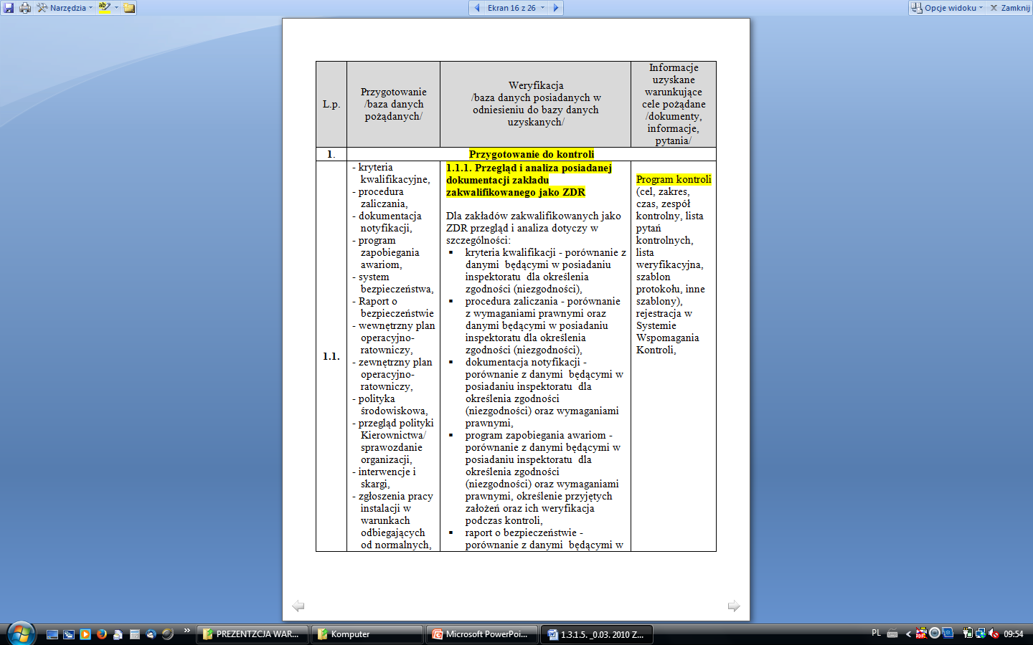

Slide 21
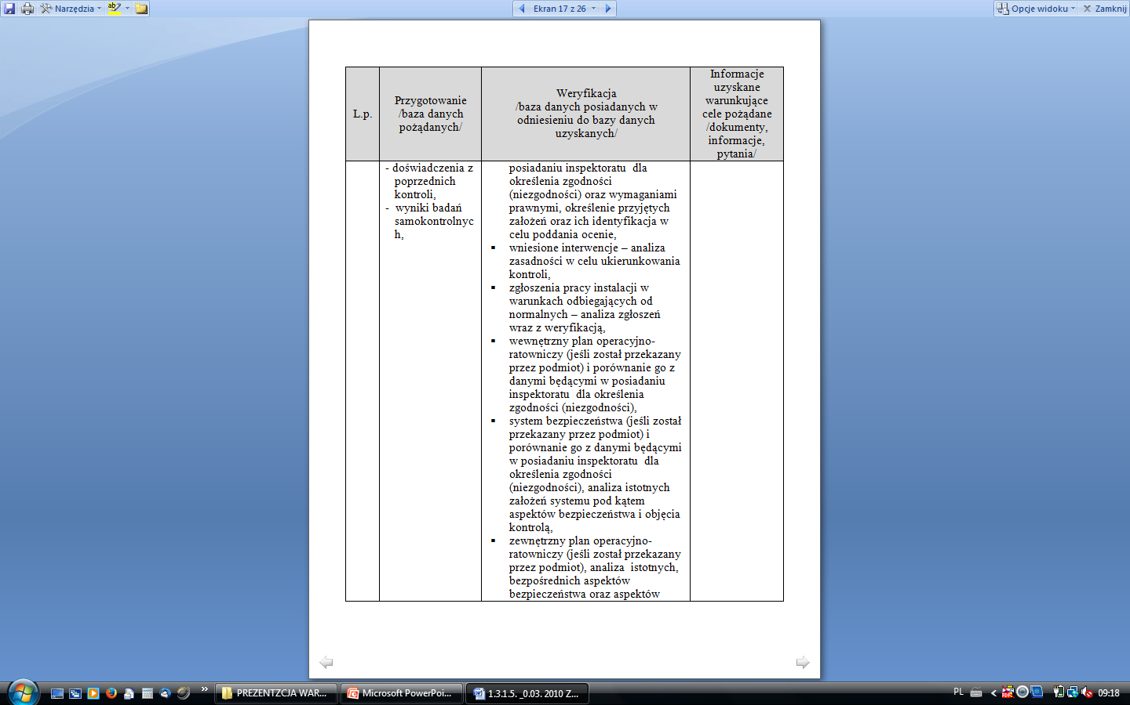

Slide 22
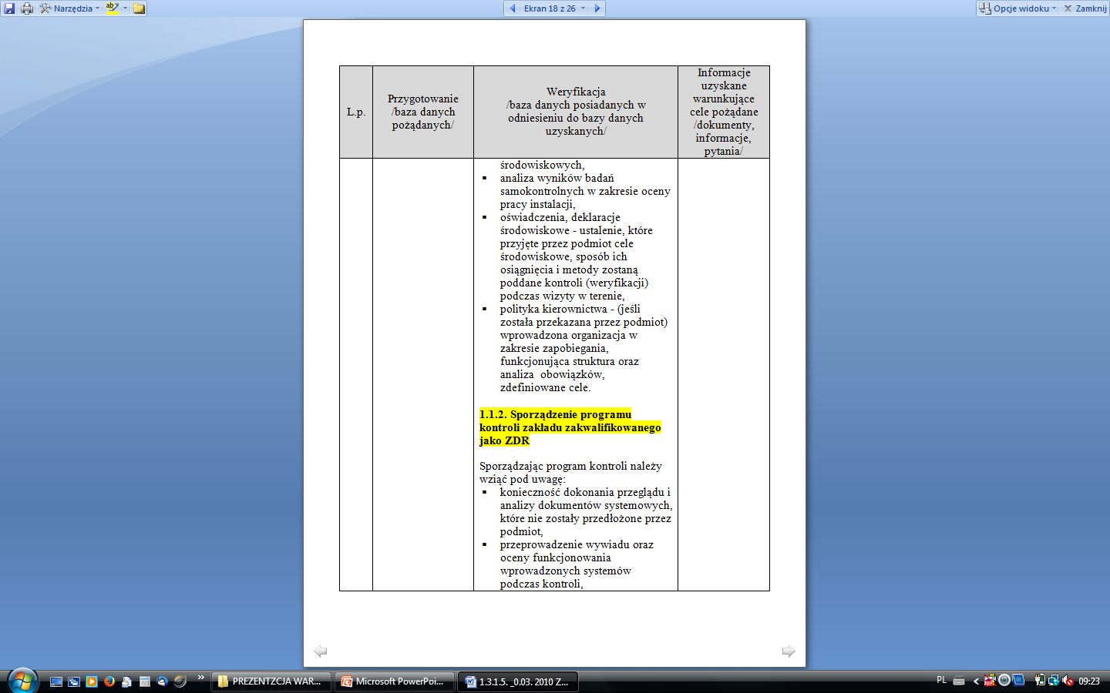

Slide 23
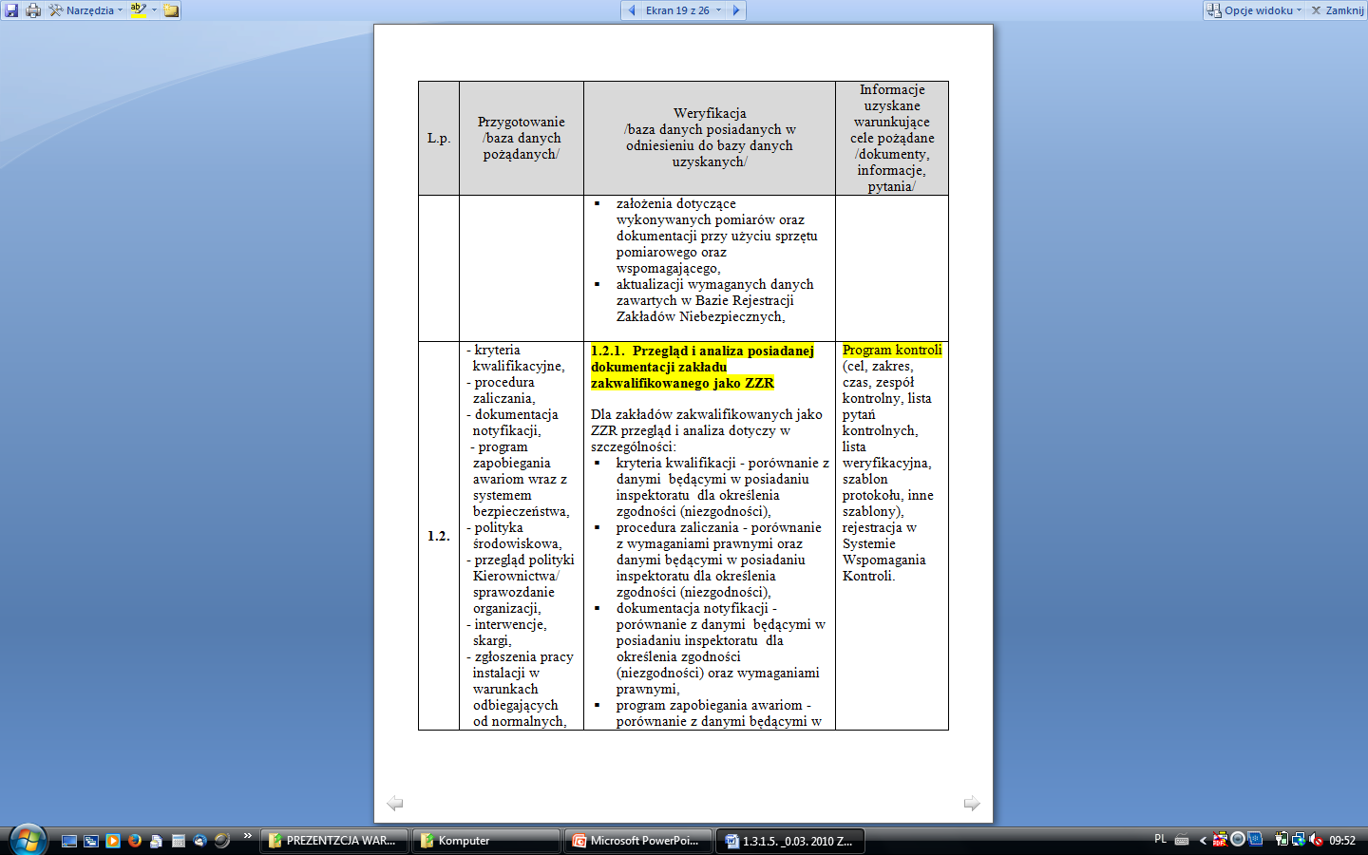

Slide 24
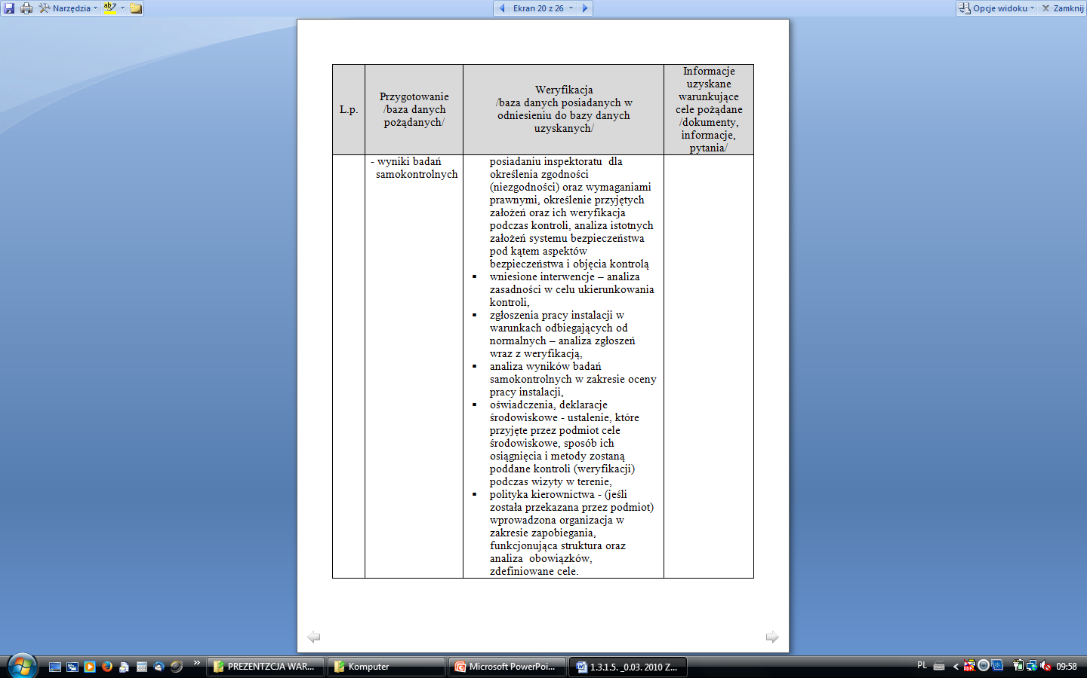

Slide 25
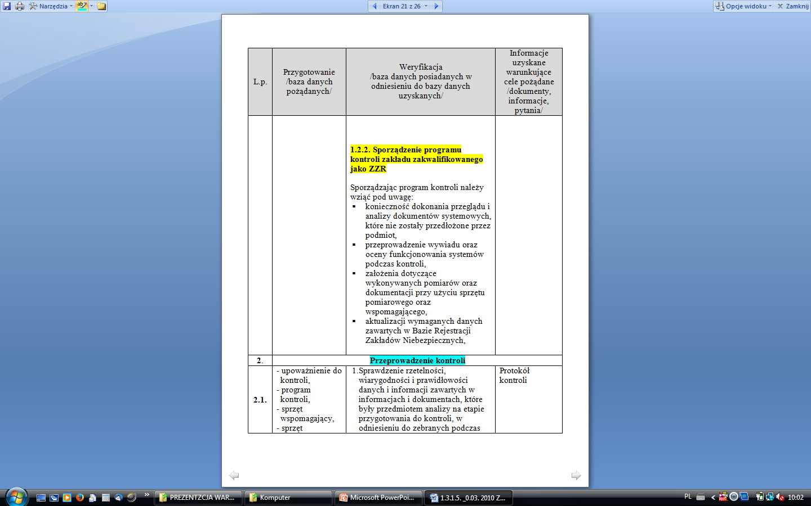

Slide 26
Propozycja : Przenieść zwarte w tabeli zagadnienia dot. przygotowania do kontroli do rozdziału 3 dokumentacji SK – „Programowanie kontroli”, ujednolicić formę zapisów w tym rozdziale dokumentacji SK.

Slide 28
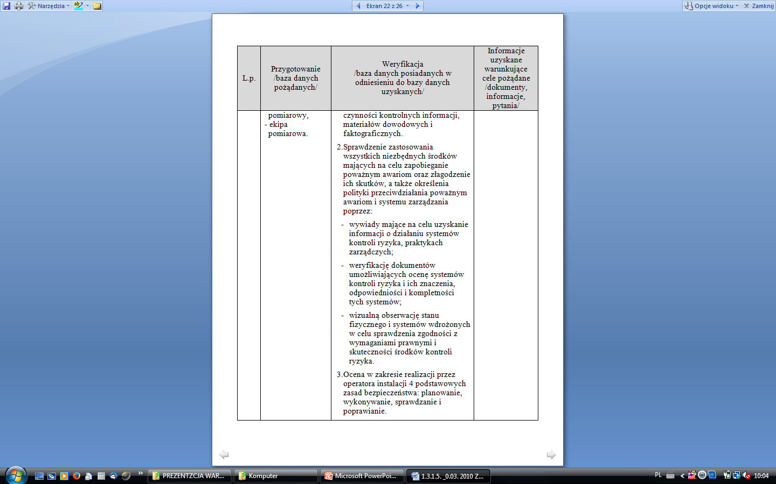

Slide 29
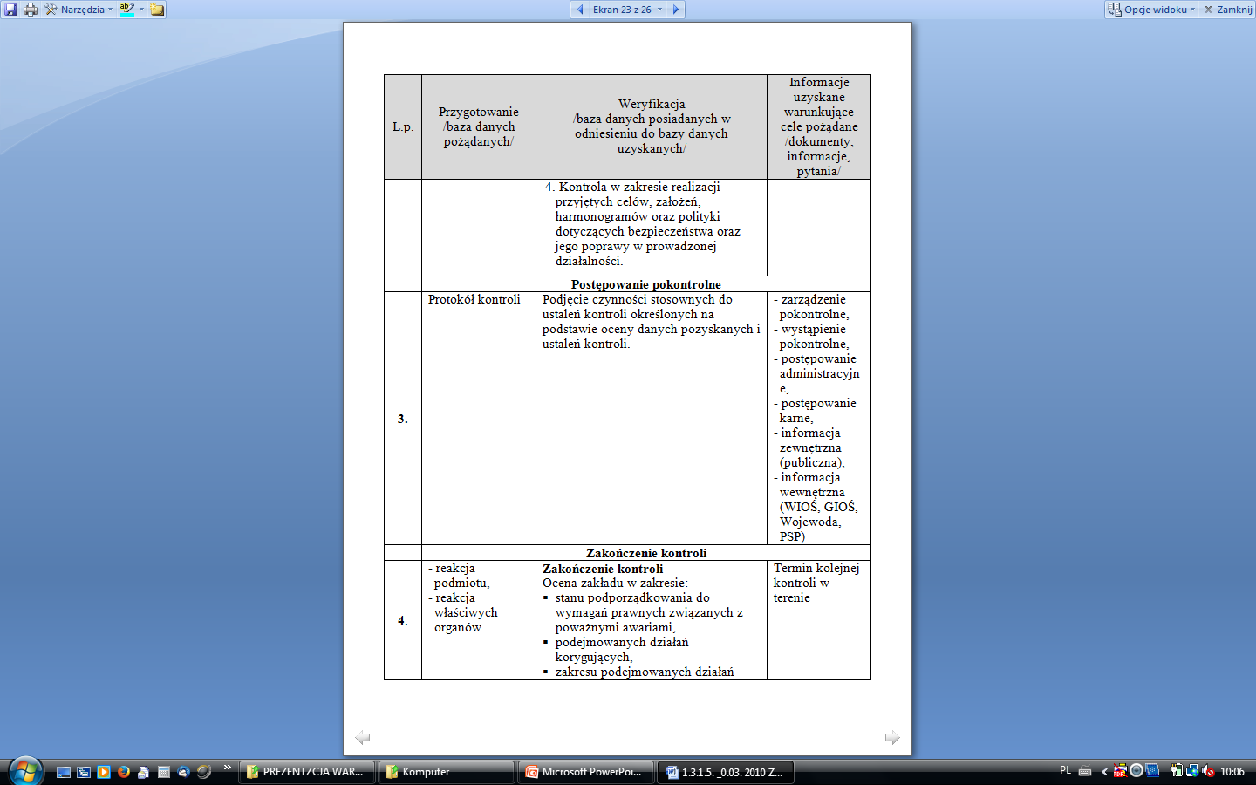

Slide 30
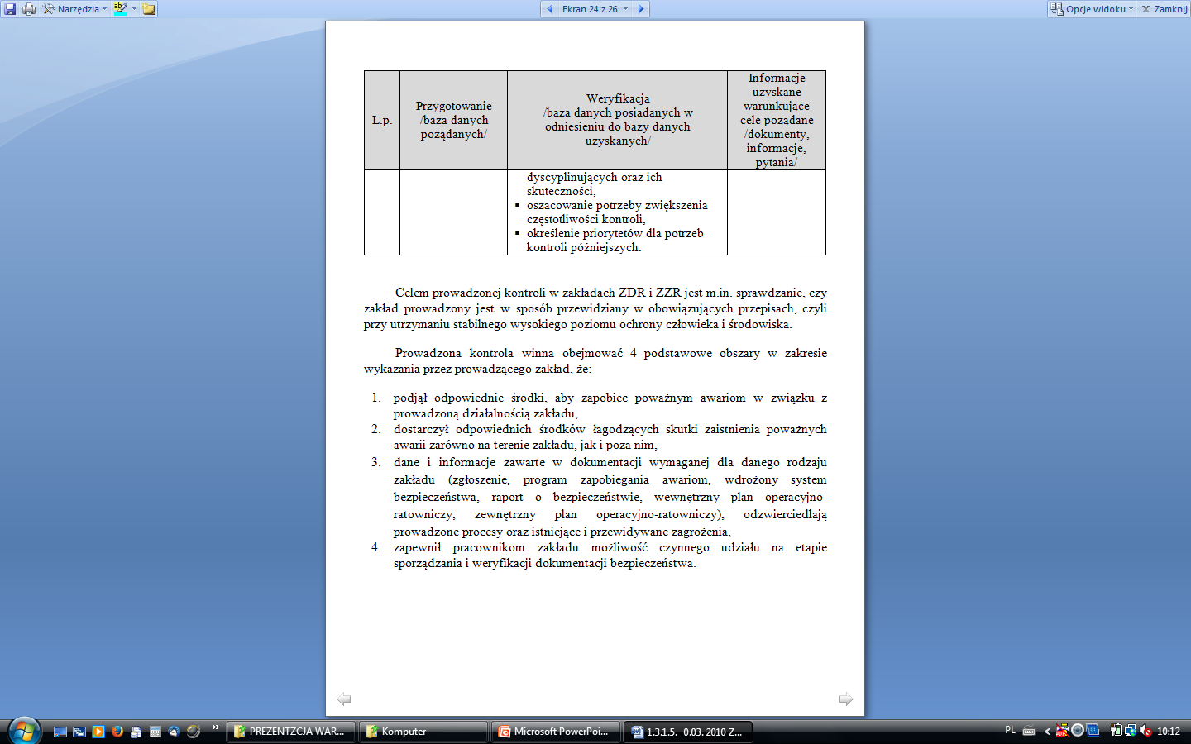

Slide 31
Równocześnie kontrola winna być realizowana poprzez sprawdzenie systemów technicznych, organizacyjnych i kierowniczych zastosowanych przez prowadzącego zakład ZDR i ZZR

Slide 32
Kontrola winna wykazać, że w zakładzie: - określono i zidentyfikowano wszystkie niebezpieczeństwa poważnych awarii, - dokonano oceny ich wpływu na człowieka i środowisko naturalne, - niebezpieczeństwa zostały wyeliminowane lub ich skutki złagodzone, - istnieje wyraźne powiązanie pomiędzy określonymi niebezpieczeństwami, a zastosowanymi środkami zapobiegawczymi i łagodzącymi skutki awarii,

Slide 33
- środki zapobiegawcze są w stanie wyeliminować przewidywane awarie, które mogłyby prowadzić do poważnych wypadków, - środki łagodzące są w stanie ograniczyć skutki przewidywalnych awarii, - środki te uwzględniają pełny cykl eksploatacji danej instalacji, łącznie z fazą jej bezpiecznej likwidacji.

Slide 34
7. Kwalifikacje Kwalifikacje inspektorów wynikają z przepisów odrębnych. 8. Prowadzone dokumenty 8.1. Protokół kontroli problemowej w przypadku kontroli sprawdzającej – Dokument 1.4.1.1. 8.2. Protokół kontroli kompleksowej (auditowej) – Dokument 1.4.1.2.
Notes:
Kontrole ZDR i ZZR z założenia mają charakter kompleksowy.
Jeśli chodzi o kwalifikacje inspektorów, to można rozważyć wprowadzenia wymogu 5-letniego stażu pracy inspektorów kontrolujących ZDR i ZZR

Slide 35
Procedury i dokumenty związane: 9.1. Procedura planowania kontroli – Dokument 2.1. 9.2. Procedura sporządzania programu kontroli – Dokument 3.1. 9.3. Dokumentowanie czynności kontrolnych - procedura ogólna – Dokument 1.4. 9.4. Narzędzia pomocnicze do programowania kontroli – Dokument 3.2. 9.5. Tabela kwartalnego planu kontroli – Dokument 2.1.2.

Slide 36
10. Przypadek szczególny Niniejsza procedura nie obowiązuje w przypadku: 10.1. Prowadzenia kontroli interwencyjnej, 10.2. Prowadzenia kontroli inwestycyjnej, 10.3. Prowadzenia kontroli związanej z wystąpieniem poważnej awarii, 10.4. Prowadzenia kontroli w zakładach pozostałych – Potencjalnych Sprawcach Poważnych Awarii

Slide 37
Załącznik do procedury 1.3.1.5. Zasady wykonywania kontroli Zakładów Dużego Ryzyka i Zakładów Zwiększonego Ryzyka … „Przykładowe dane pożądane charakteryzujące zakład oraz pytania kontrolne dla zakładów ZDR i ZZR”

Slide 38
Dane pożądane charakteryzujące zakład oraz istniejące zagrożenie. I. DANE OGÓLNE: Nazwa zakładu Regon Województwo Informacje te zawarte są w ISWK Gmina - propozycja: usunąć z tego dokumentu Powiat Kod Miejscowość Ulica E-mail Telefony kontaktowe

Slide 39
Dane pożądane charakteryzujące zakład oraz istniejące zagrożenie. II. CHARAKTERYSYTKA: Rodzaj przemysłu Opis procesu technologicznego Wskazanie instalacji i działań zakładu stwarzających zagrożenie, Ocena zagrożenia Modernizacja/zmiany-plany i realizacja Powyższe zagadnienia zawarte są w ISWK oraz w procedurze przeprowadzania kontroli ZDR i ZZR - propozycja: usunąć z tego dokumentu

Slide 40
Dane pożądane charakteryzujące zakład oraz istniejące zagrożenie. III. LOKALIZACJA: Opis lokalizacji Współrzędne geograficzne Wykaz i opis terenów zagrożonych Opis obszarów na których może wystąpić poważna awaria, Powyższe zagadnienia zawarte są w dokumentacji zakładów ZDR i ZZR, której konieczność analizy zapisana jest w procedurze przeprowadzania kontroli - propozycja: usunąć z tego dokumentu

Slide 41
Dane pożądane charakteryzujące zakład oraz istniejące zagrożenie. V. MATERIAŁY NIEBEZPIECZNE: Występujące substancje Numer ONZ/CAS substancji Klasyfikacja substancji Max. przewidywalne ilości magazynowanej substancji niebezpiecznej [Mg] Powyższe zagadnienia zawarte są w zgłoszeniu zakładów do kategorii ZDR i ZZR, analiza zgłoszenia zapisana jest w procedurze przeprowadzania kontroli ZDR i ZZR - propozycja: usunąć z tego dokumentu

Slide 42
Dane pożądane charakteryzujące zakład oraz istniejące zagrożenie. VI. IDENTYFIKACJA I RATOWNICTWO Identyfikacja i analiza ryzyka awarii oraz metody zapobiegania, Opis scenariuszy poważnych awarii, przyczyn inicjujących oraz warunków ich wystąpienia, Ocena zasięgu i konsekwencji zidentyfikowanych możliwych zdarzeń, Opis parametrów technicznych i sprzętu służącego do zabezpieczenia instalacji, Środki zapobiegawcze i interwencyjne służące ograniczeniu konsekwencji awarii, Organizacja alarmowania i powiadamiania. Powyższe zagadnienia zawarte są w dokumentacji zakładów ZDR i ZZR – PZA, WPOR, RoB. Konieczność analizy tych dokumentów zapisana jest w procedurze przeprowadzania kontroli - propozycja: usunąć z tego dokumentu

Slide 43
Dane pożądane charakteryzujące zakład oraz istniejące zagrożenie. I. DANE OGÓLNE II. CHARAKTERYSYTKA III. LOKALIZACJA V. MATERIAŁY NIEBEZPIECZNE VI. IDENTYFIKACJA I RATOWNICTWO Propozycja najdalej idąca: Zrezygnować z powyższego dokumentu, który zwiększa obszerność „Zasad wykonywania kontroli ZDR i ZZR” a powiela zagadnienia opisane już w ISWK i procedurze wykonywania kontroli.

Slide 44
Pytania kontrolne i zagadnienia do kontroli zakładów ZDR i ZZR. Lista pytań kontrolnych zawiera: - 18 pytań głównych; - 19 zagadnień dot. spraw organizacyjno-kadrowych; - 17 zagadnień dot. systemu dokumentacji oraz analizy zagrożeń

Slide 45
Pytania kontrolne i zagadnienia do kontroli zakładów ZDR i ZZR. Pytania główne: 18. Czy w opracowanym Raporcie o bezpieczeństwie wykazano, że: 1) prowadzący zakład o dużym ryzyku jest przygotowany do stosowania programu zapobiegania awariom i do zwalczania awarii przemysłowych, 2) zakład spełnia warunki do wdrożenia systemu bezpieczeństwa, o którym mowa w art. 252 POŚ, 3) zostały przeanalizowane możliwości wystąpienia awarii przemysłowej i podjęto środki konieczne do ich wyeliminowania,

Slide 46
Pytania kontrolne i zagadnienia do kontroli zakładów ZDR i ZZR. 4) rozwiązania projektowe instalacji, w której znajduje się substancja niebezpieczna, jej wykonanie oraz funkcjonowanie zapewniają bezpieczeństwo, 5) zostały opracowane wewnętrzne plany operacyjno-ratownicze oraz dostarczono informacje do opracowania zewnętrznych planów operacyjno-ratowniczych. Te zagadnienia należy sprawdzić na etapie uzgadniania Raportu o bezpieczeństwie przez WIOŚ, przed zatwierdzeniem go przez KW PSP – propozycja: usunąć 18 pytanie z listy pytań kontrolnych.

Slide 47
Pytania kontrolne i zagadnienia do kontroli zakładów ZDR i ZZR. Dane organizacyjno-kadrowe w zakresie: 5. Przypisania zadań osobom, które odzwierciedlają adekwatne umiejętności i ich zdolności niezbędne do ich realizacji. Wydaje się, że inspektorzy nie mają kompetencji do oceny umiejętności i zdolności innych osób w tym zakresie – propozycja: usunąć pkt 5 z tej listy.

Slide 48
Pytania kontrolne i zagadnienia do kontroli zakładów ZDR i ZZR. Propozycja ogólna dot. Listy pytań i zagadnień do kontroli: Przenieść listę pytań i zagadnień kontrolnych do tej części dokumentacji SK, gdzie zawarte są Listy kontrolne (rozdział 3 „Programowanie kontroli”) - ujednolicić jej formę zgodnie z pozostałymi listami kontrolnymi.

Slide 49
Podsumowanie propozycji zmian: 1. Wyłączyć z procedury 1.3.1.5. elementy przygotowania do kontroli, i umieścić je w procedurze 3. Programowanie kontroli, w celu nie dublowania zapisów w poszczególnych częściach dokumentacji Systemu Kontroli. 2. Usunąć pkt 4 procedury – „Terminologia”, w związku z faktem, że wszystkie zwarte w nim definicje są zapisane w Poś więc wydaje się zbędne powielanie ich w tej dokumentacji. 3. Usunąć pkt 5 „Odpowiedzialność i uprawnienia”, ponieważ zawarte są w nim ogólne stwierdzenia dotyczące wszystkich kontroli. Wydaje się zbędne zapisywanie ich w tej dokumentacji szczegółowej, niepotrzebnie zwiększające jej obszerność.

Slide 50
Podsumowanie propozycji zmian: 4. Usunąć z procedury pkt 6.1.3. „Terminy” - informacja o ustawowym obowiązku kontroli ZDR i ZZR i jej częstotliwości wykorzystywana jest podczas planowania kontroli przez planistę. Dlatego też wydaje się zbędne umieszczanie jej w procedurze wykonywania kontroli ZDR i ZZR. 5. Usunąć z pkt. 6.2. „Kontrola zakładu” zapisy dot. przygotowania do kontroli/określenia celów kontroli. Jest to procedura określona w odrębnych dokumentach Systemu Kontroli: - przygotowanie do kontroli zawiera procedura programowania kontroli; - określanie celów kontroli prowadzone jest przez planistę przy planowaniu kontroli w oparciu o procedurę planowania kontroli – nie powielać zapisów SK

Slide 51
Podsumowanie propozycji zmian: 6. Przenieść zagadnienia zwarte w tabeli punktu 6.2. „Kontrola zakładu”, dotyczące przygotowania do kontroli, do rozdziału 3 dokumentacji SK – „Programowanie kontroli”, ujednolicić formę przeniesionych zapisów, zgodnie formą zastosowaną w tym rozdziale SK. 7. Usunąć „Dane pożądane” z załącznika do „Zasad wykonywania kontroli ZDR i ZZR…” - jest to powielanie zagadnienia opisanego już w ISWK i procedurze wykonywania kontroli.

Slide 52
Podsumowanie propozycji zmian: 8. Usunąć pytanie 18 z listy pytań kontrolnych – zagadnienia zawarte w tym pytaniu należy sprawdzić na etapie uzgadniania Raportu o bezpieczeństwie przez WIOŚ, przed zatwierdzeniem go przez KW PSP. 9. Usunąć zagadnienie nr 5 z listy „Danych organizacyjno-kadrowych” - inspektorzy nie mają kompetencji do oceny umiejętności i zdolności osób do realizacji powierzonych im zadań.

Slide 53
Podsumowanie propozycji zmian: 10. Przenieść listę pytań i zagadnień kontrolnych do tej części dokumentacji SK, gdzie zawarte są Listy kontrolne (rozdział 3 „Programowanie kontroli”) - ujednolicić jej formę zgodnie z pozostałymi listami kontrolnymi.

Slide 54
Podsumowanie propozycji zmian: 11. Ustalenia w protokole kontroli zapisywać według następującego schematu: - Informacje ogólne (ZDR i ZZR) - Zgłoszenie zakładu do kategorii ZDR/ZZR - art. 250 Poś - Program zapobiegania awariom (ZDR i ZZR) - art. 251 - System Bezpieczeństwa (ZDR) - art. 252 - Raport o bezpieczeństwie (ZDR) - art. 253 - Wewnętrzny Plan Operacyjno-Ratowniczy (ZDR) - art. 261 - Zewnętrzny Plan Operacyjno-Ratowniczy (ZDR) - art. 261 - Wykaz substancji niebezpiecznych (ZDR) - art. 263 - Realizacja zarządzeń pokontrolnych (ZDR i ZZR)

Slide 55
Dziękuję za uwagę

